Slide 1
Кораблик

Slide 2
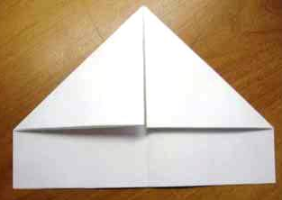
1. Согните лист по длине пополам. 2. Еще раз согните и разогните лист, чтобы заранее наметить места сгиба. 3. Согните верхние углы к линии.

Slide 3
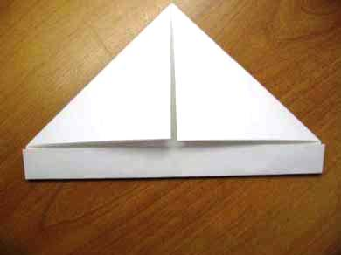
4. Согните нижние края кверху наполовину (это нужно сделать как с лицевой, так и с обратной стороны).

Slide 4
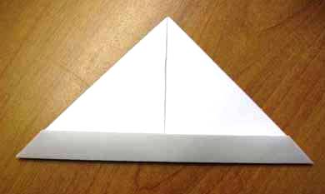
5. Теперь на 90 градусов подогните нижние уголки к верху. Сделайте это с обеих сторон.

Slide 5
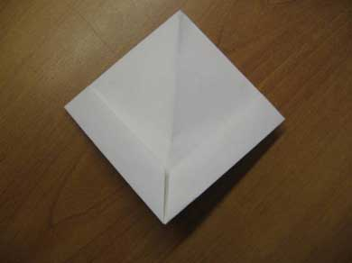
9. Снова возьмите заготовку за центр и начните ее растягивать.

Slide 6
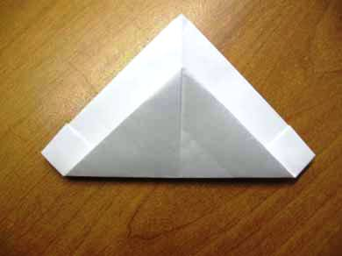
8. Нижний край квадрата нужно подогнуть кверху.
8. Нижний край квадрата нужно подогнуть кверху.

Slide 7
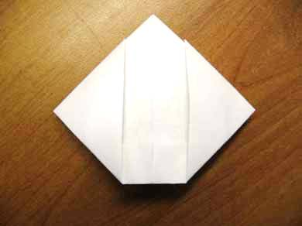
9. Снова возьмите заготовку за центр и начните ее растягивать.

Slide 8
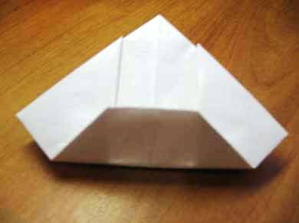
10. Нижний край нужно подогнуть.

Slide 9
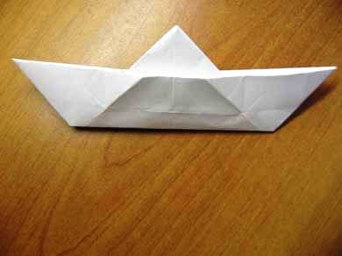
1. Держа заготовку за кончики углов, начните ее растягивать.

